Slide 1
TIPE 2020-2021
Enjeux sociétaux
CHEMIN OPTIMAL
EN ENVIRONNEMENT INCERTAIN
Mathieu Tanré 7968

Slide 2
Sommaire
I – Structure de graphe
II – Poids stochastique
III – Comparaison de 3 algorithmes du plus court chemin

Slide 3
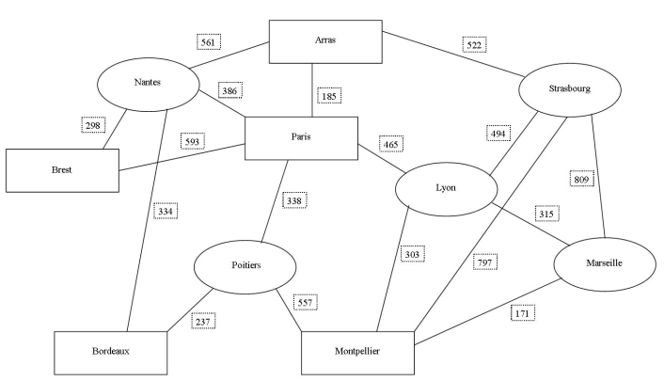
I – Structure de graphe

Slide 4
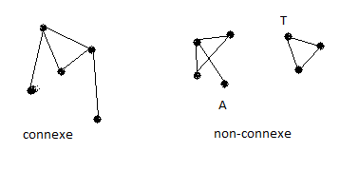
Connexité d’un graphe

Slide 5
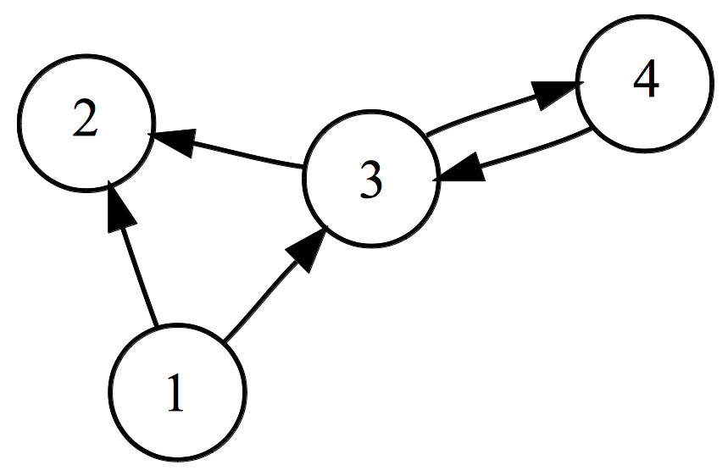
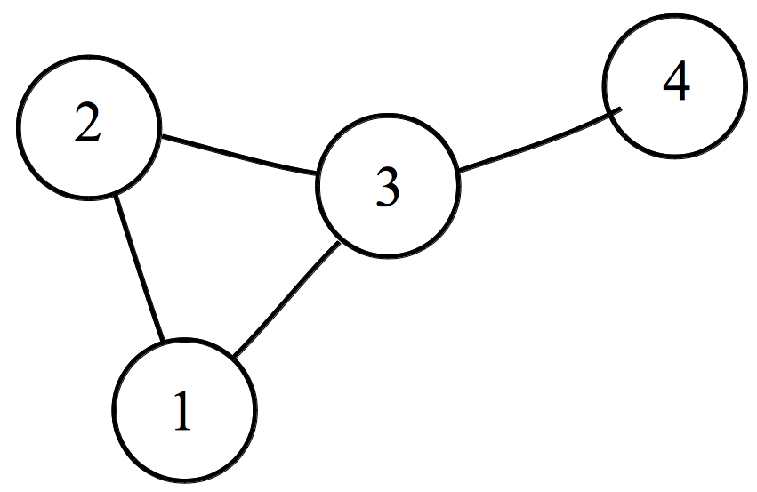
Graphes orientés / non orientés
Graphe orienté
Graphe non orienté

Slide 6
Matrice d’adjacence
A
3
C
 | A | B | C | D
A | 0 | 6 | 0 | 0
B | 0 | 0 | 0 | 0
C | 3 | 1 | 0 | 0
D | 0 | 0 | 4 | 5
6
1
4
B
5
D

Slide 7
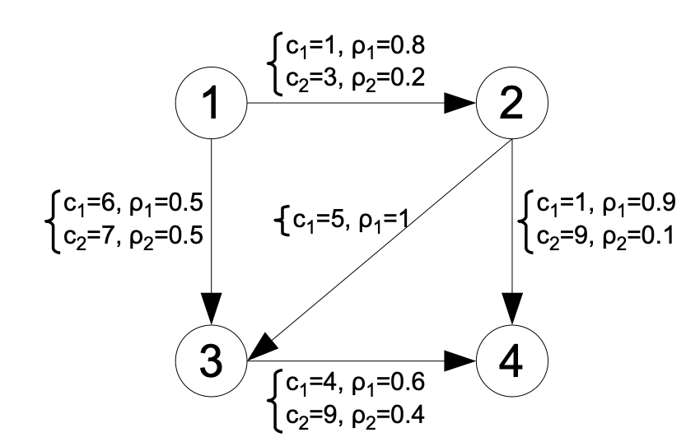
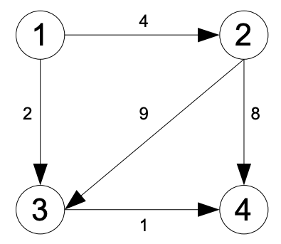
Graphe stochastique
Graphe déterministe
Graphe stochastique

Slide 8
II - Poids stochastique

Slide 9
Somme de poids statiques stochastiques
Loi (+) : associative et commutative
Exemple

Slide 10
Évaluation d'un poids stochastique
Espérance
Écart type
Évaluation d'un poids

Slide 11
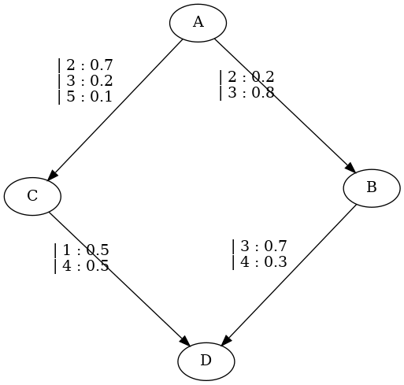
Exemple d’une optimisation avec des poids statiques stochastiques
Graphe stochastique représenté à l'aide de la bibliothèque Graphviz

Slide 12
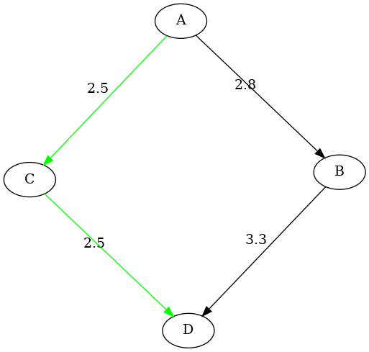
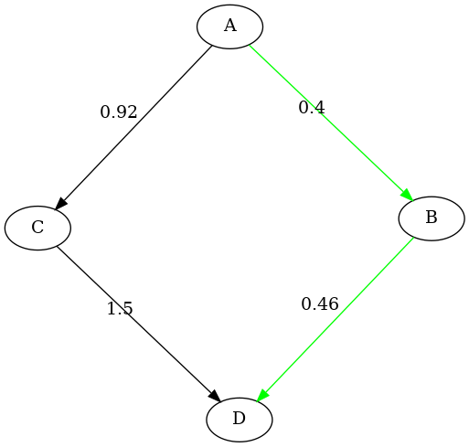
Exemple d’une optimisation avec des poids statiques stochastiques
Plus court chemin entre A et D en mode « moyenne »
Plus court chemin entre A et D en mode «fiabilité»

Slide 13
III - Comparaison de 3 algorithmes
Algorithme | Complexité
Dijkstra | O(|A|*log|S|)
Bellman-Ford | O(|A|*|S|)
Floyd-Warshall | O(|S|^3)
|A| : Nombre d'arêtes
|S| : Nombre de sommets

Slide 14
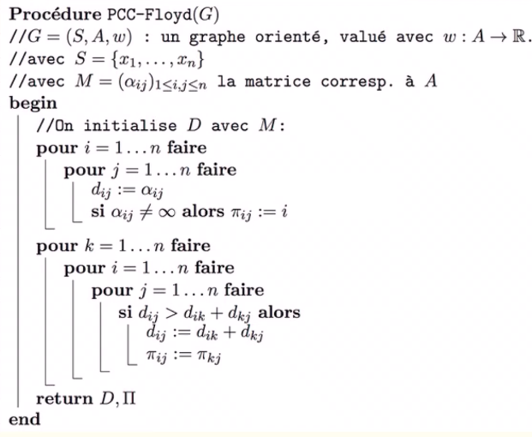
Algorithme de Floyd-Warshall
O(|S|^3)
Pseudo code de l'algorithme de Floyd-Warshall
(Source : François Laroussinie)

Slide 15
Temps de calcul avec Floyd-Warshall
Nombre de sommets | 50 | 100 | 200 | 300 | 500 | 1000
Floyd-Warshall O((|S|^3) | 0.037 | 0.29 | 2.3 | 7.9 | 37 | 310
Temps d'exécution en secondes de l'algorithme de Floyd-Warshall dans un graphe orienté en fonction de son nombre de sommets (moyenne sur 10 exécutions de l'algorithme)

Slide 16
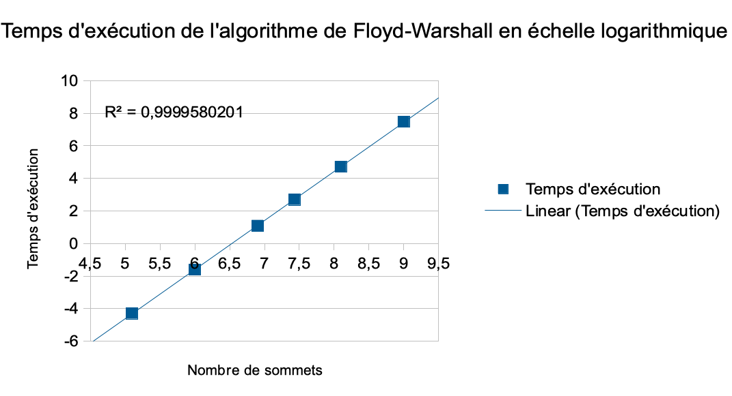
Temps de calcul avec Floyd-Warshall

Slide 17
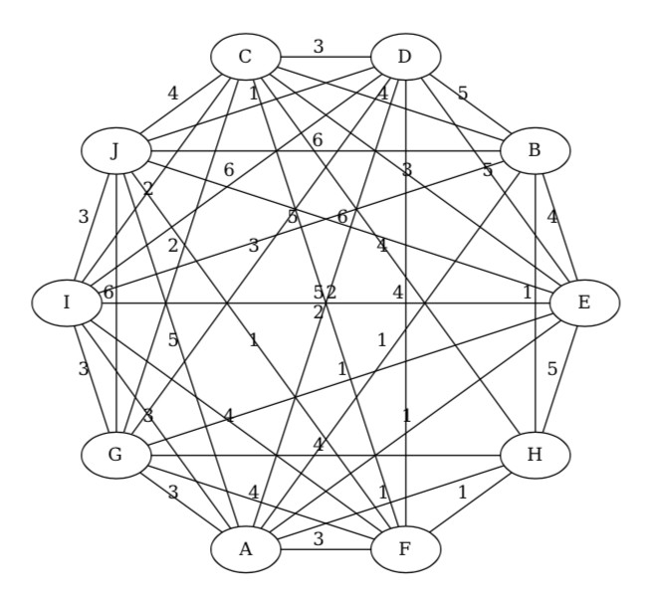
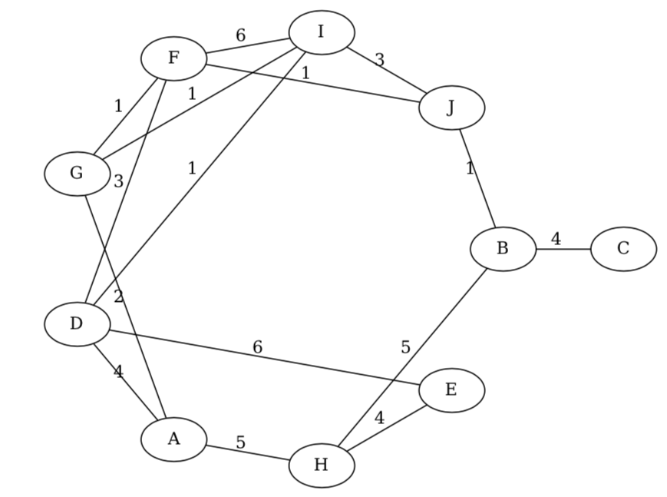
Graphes dense et creux
Graphe dense
Graphe creux

Slide 18
Densité d'un graphe
Soit G un graphe
A : ensemble des arêtes de G
S : ensemble des sommets de G

Slide 19
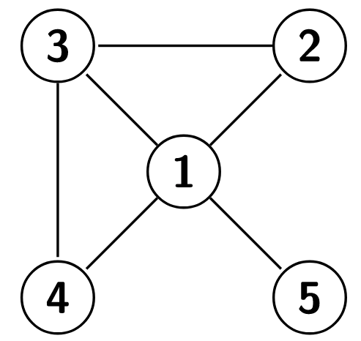
Exemple de calcul de densité d'un graphe
|S| = 5
|A| = 6

Slide 20
Comparaison entre Dijkstra et Bellman-Ford
Densité | 0.01 | 0.2 | 0.4 | 0.6 | 0.8 | 0.99
Dijkstra O(|A|*log|S|) | 6.2 | 8.1 | 8.4 | 9.3 | 9.7 | 10.2
Bellman-Ford O((|A|*|S|) | 6.8 | 11.4 | 19.5 | 26.8 | 35.8 | 40.4
Temps de calcul en secondes d'un plus court chemin dans un graphe orienté de 5000 sommets en fonction de sa densité

Slide 21
Comparaison entre Dijkstra et Floyd-Warshall
Nombre de Sommets (|S|) | 50 | 100 | 200 | 300 | 500 | 1000
Floyd-Warshall | 0.037 | 0.29 | 2.3 | 7.9 | 37 | 310
Dijkstra |S| fois | 0.041 | 0.30 | 2.2 | 6.6 | 30 | 240
Temps de calcul en secondes d'un plus court chemin dans un graphe orienté de densité 0.01 en fonction du nombre de sommets

Slide 22
Bibliographie
Documentations
[Graphviz](https://graphviz.readthedocs.io/en/stable/manual.html)
[Classes Python](https://docs.python.org/fr/3/tutorial/classes.html)
Thèses et documents scientifiques
[Metro et réseaux](https://images.math.cnrs.fr/+Plans-de-metro-et-reseaux+?lang=fr)
[Mohamed Mejdi Hizem](https://tel.archives-ouvertes.fr/tel-00344958/document)
[Farida Manseur](https://tel.archives-ouvertes.fr/tel-01760491/document)
[Aurélie Bousquet](https://tel.archives-ouvertes.fr/tel-00563197/document)
[Jean-Michel Hélary](https://interstices.info/le-plus-court-chemin/)
[Gabriele De Luca](https://www.baeldung.com/cs/graphs-sparse-vs-dense)
[C. Prins](http://www.numdam.org/item/RO_1996__30_4_333_0.pdf)

Slide 23
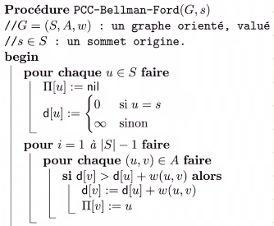
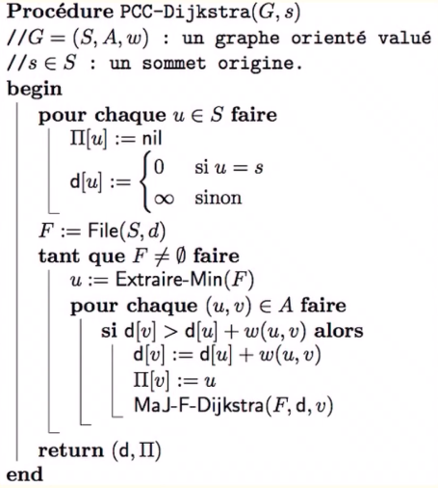
Annexe
Pseudo code des algorithmes de Bellman-Ford et Dijkstra
(Source : François Laroussinie)

